Slide 1
Excelência Clínica
O Definium™ Tempo Pro permite qualidade de imagem consistente e extraordinária entre diferentes tipos de exames, tecnólogos e condições clínicas por meio de aplicações inteligentes e assistivas.

Slide 2
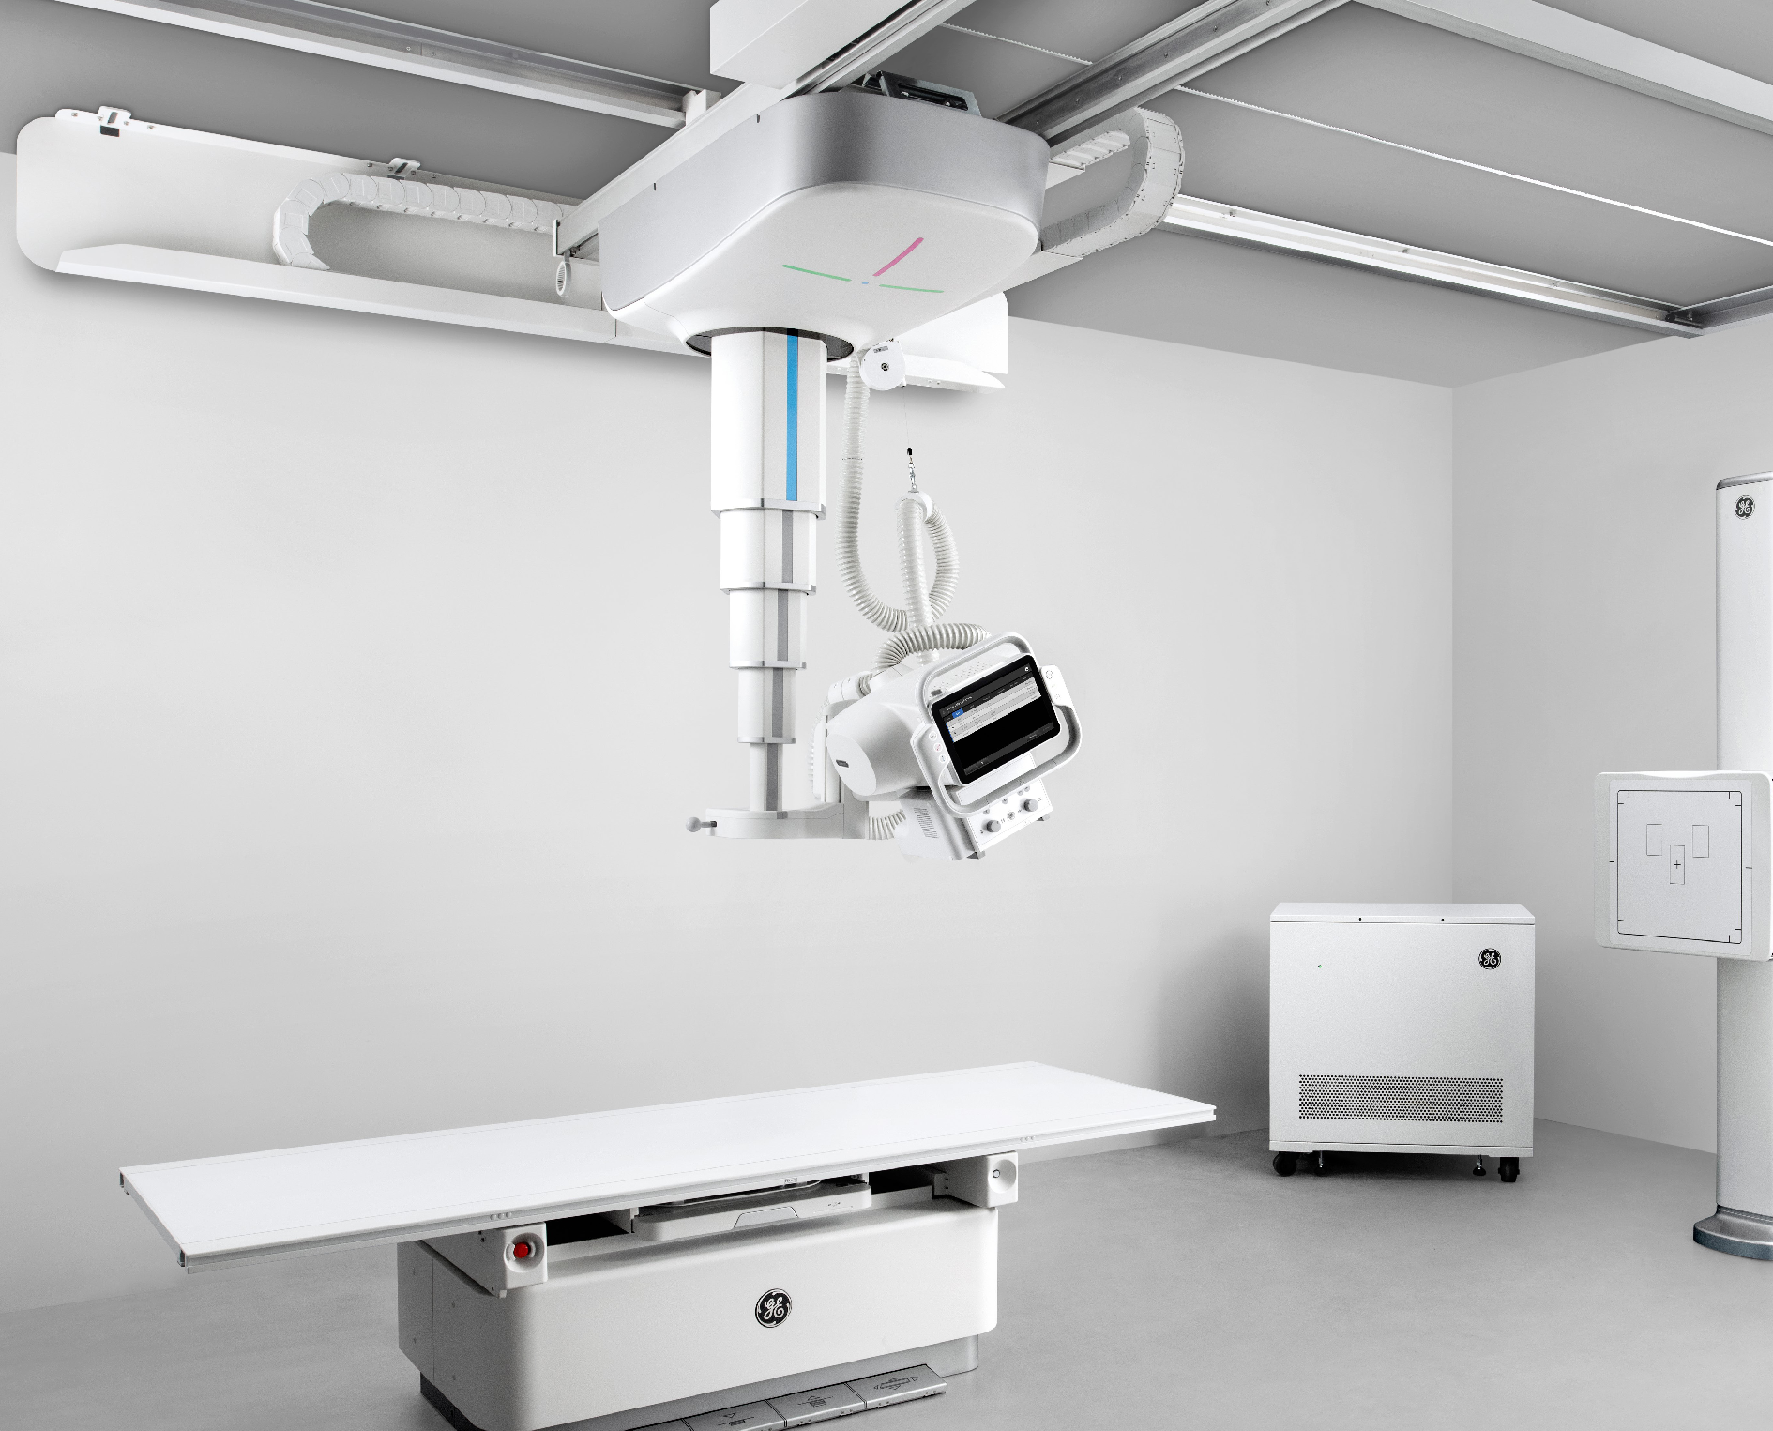
Operacionalmente Compatível
O Definium™ Tempo Pro oferece soluções de frota, serviços inteligentes e uma série de configurações para corresponder idealmente às necessidades clínicas de imagem e aos requisitos operacionais das instalações.

Slide 3
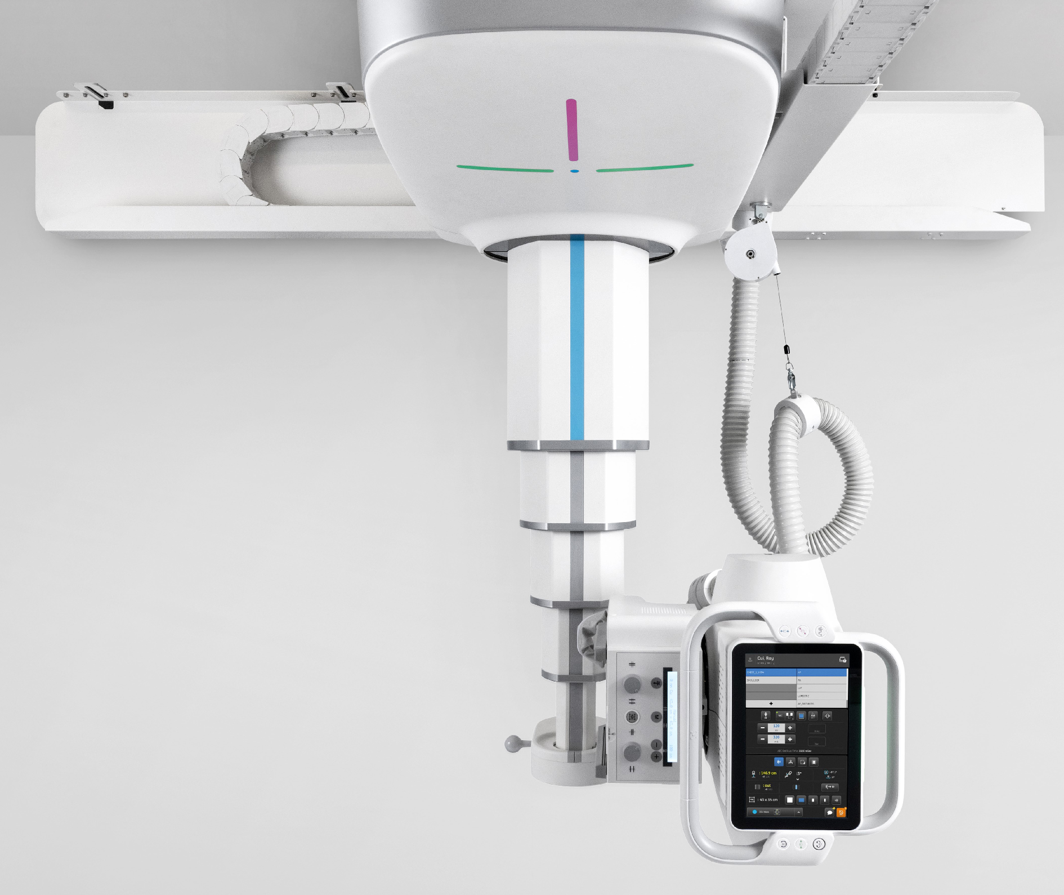
Definium™ Tempo Pro
Insights definitivos. Experiência excepcional. A próxima geração de sistemas de raios-X fixos para exames altamente automatizados e precisos que fornecem imagens claras e dose excepcional.

Slide 4
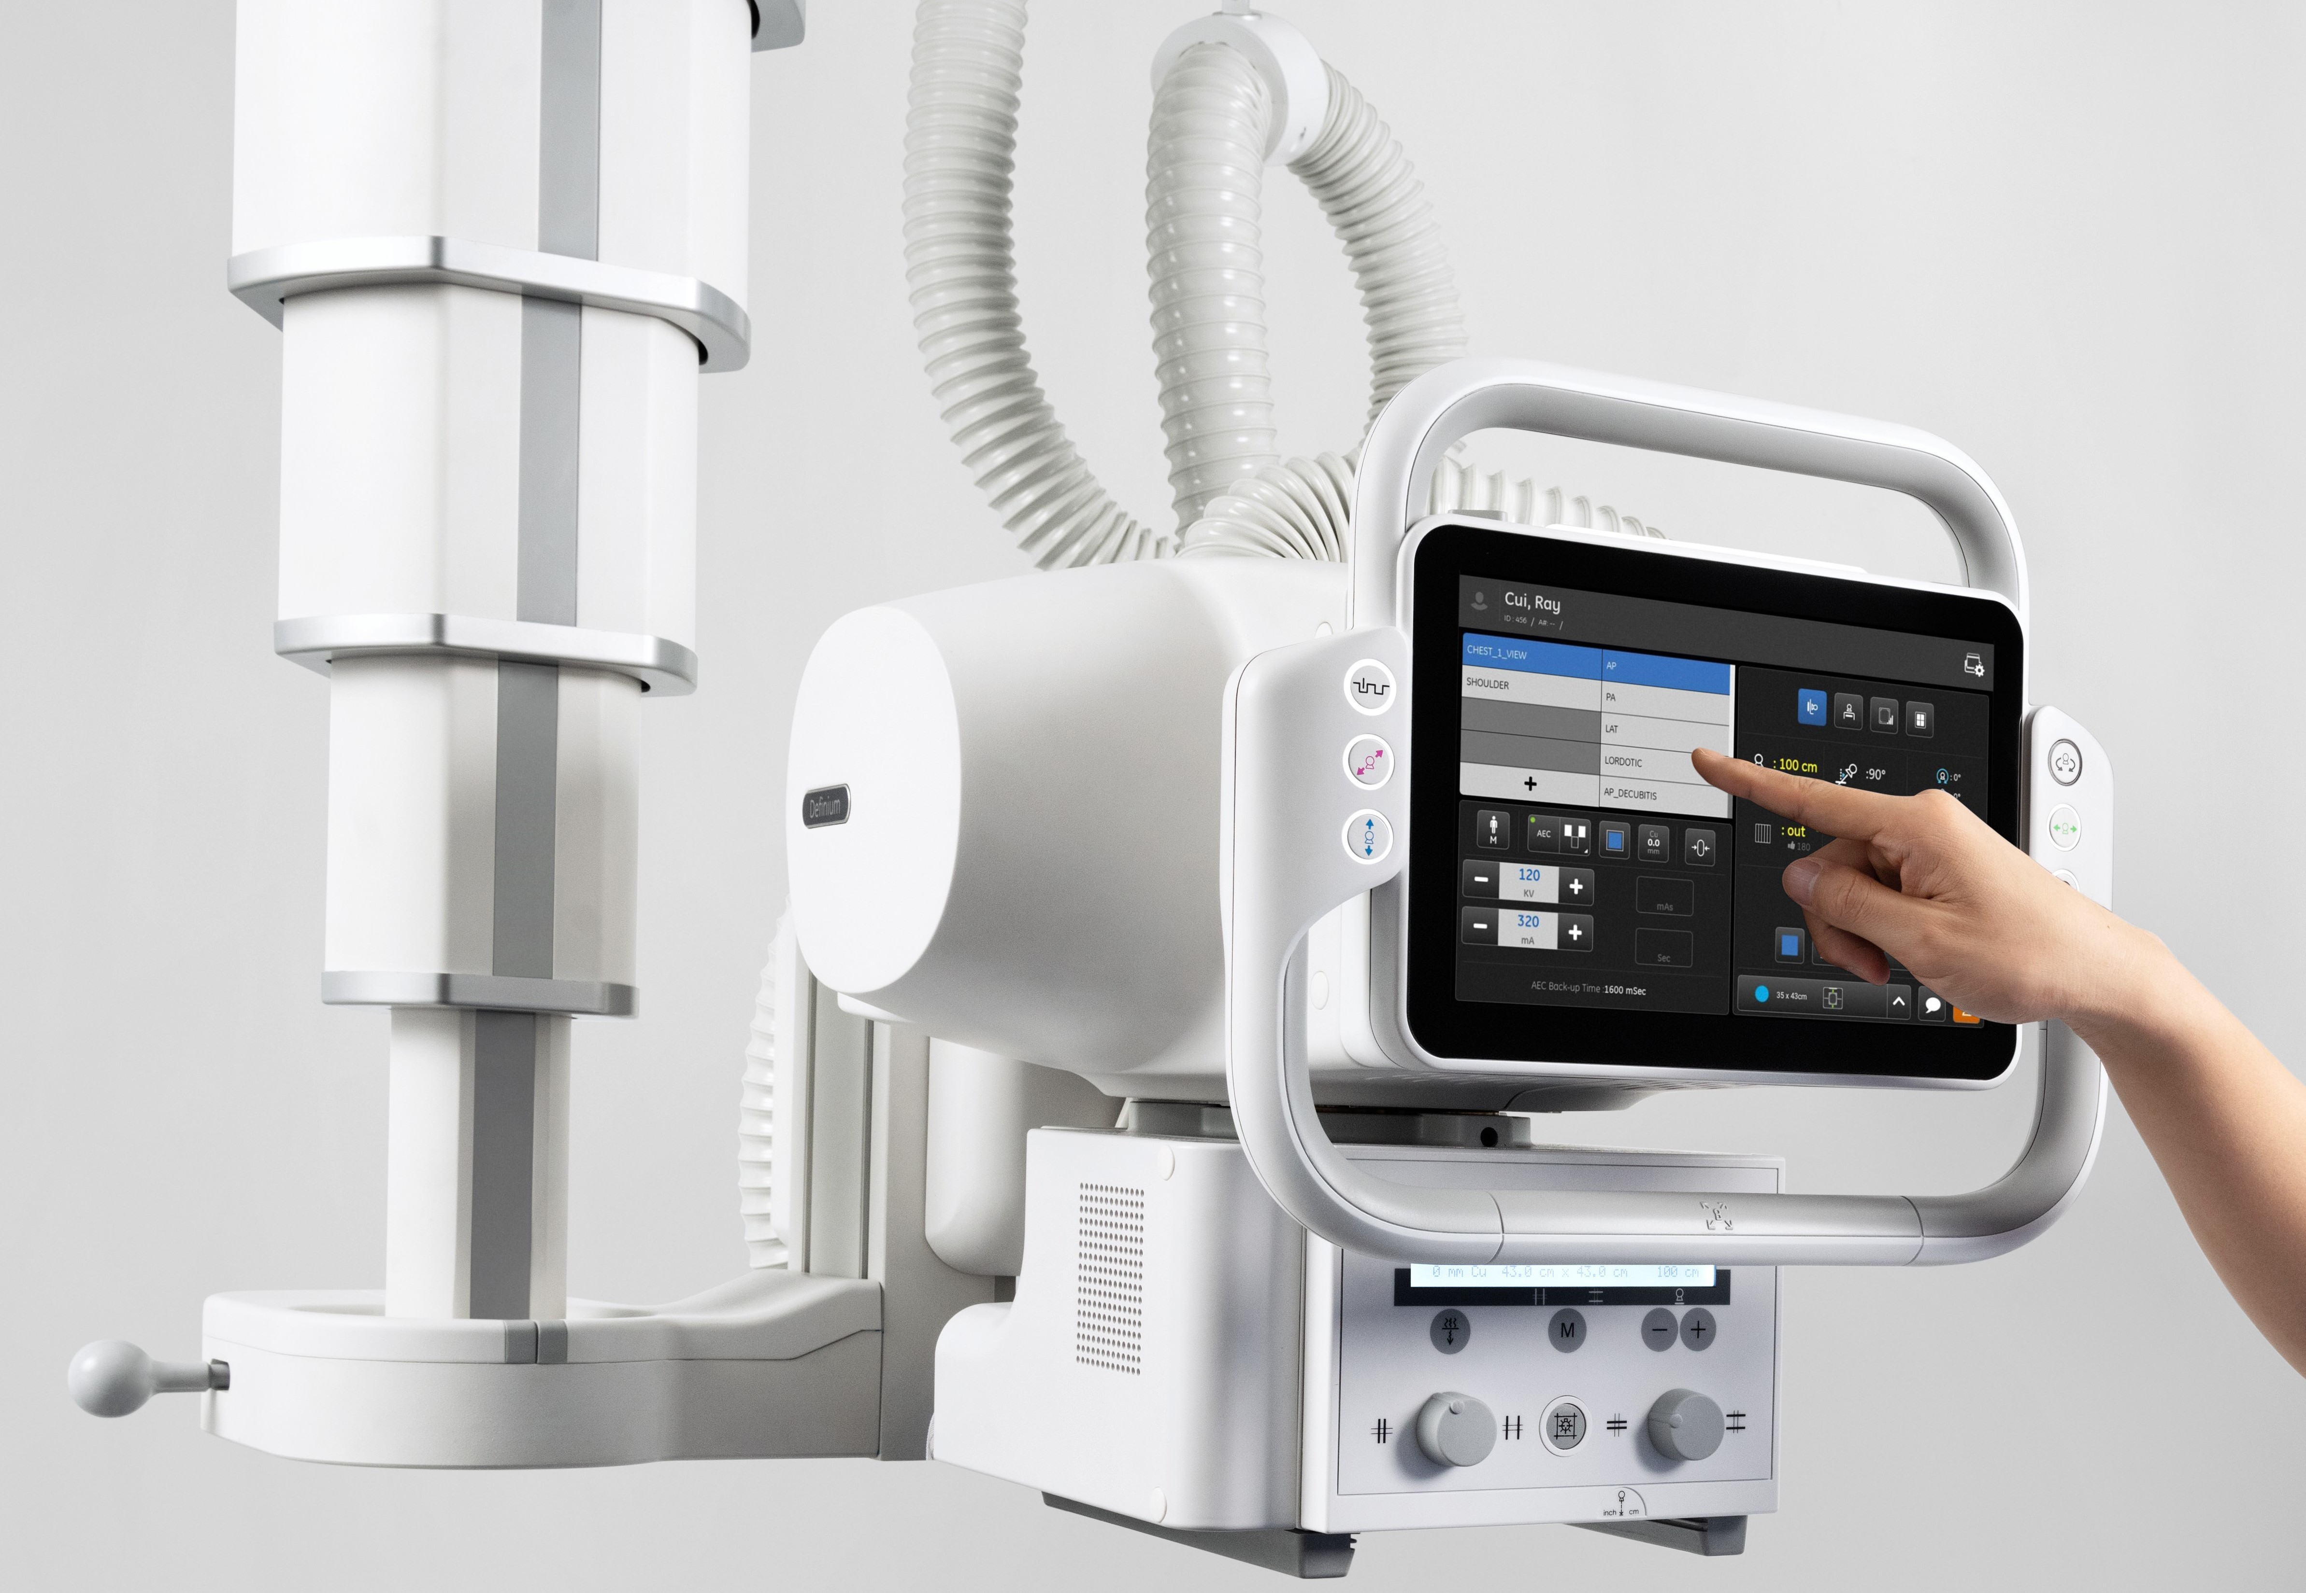
Fluxo de trabalho sem esforço
O Definium™ Tempo Pro fornece uma gama de recursos de automação e fluxo de trabalho aprimorados para acelerar a configuração do exame, permitir o posicionamento sem esforço do paciente e reduzir exames repetidos.

